Slide 1
Inflace a její dopady
Ing. Martin Sládek
28.4.2022

Slide 2
Co je to inflace?
opakovaný růst cen v ekonomice
oslabení kupní síly peněz

Slide 3
Co je to deflace?
dlouhodobý pokles většiny cen v ekonomice

Slide 4
Co je to stagflace?
stagnující ekonomika ve spojení s vysokou inflací
např. v 70. letech záměrné snížení produkce ropy

Slide 5
Jak se měří inflace?
přírůstek tzv. indexu spotřebitelských cen (CPI)
měří ČSÚ
nejčastěji vyjádřena jako přírůstek CPI ke stejnému měsíci předchozího roku
v ČR se měří inflace jinak, než ji měří Eurostat

Slide 6
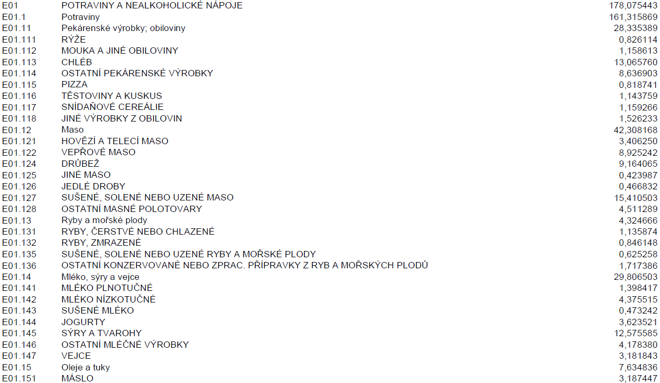
Jak se měří inflace?

Slide 7
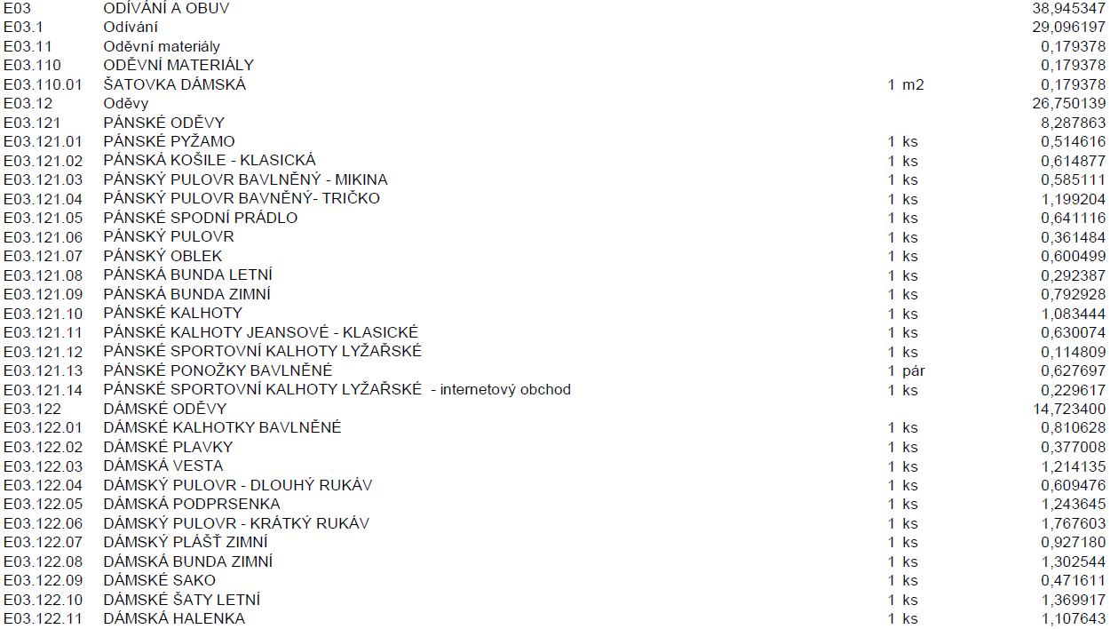
Jak se měří inflace?

Slide 8
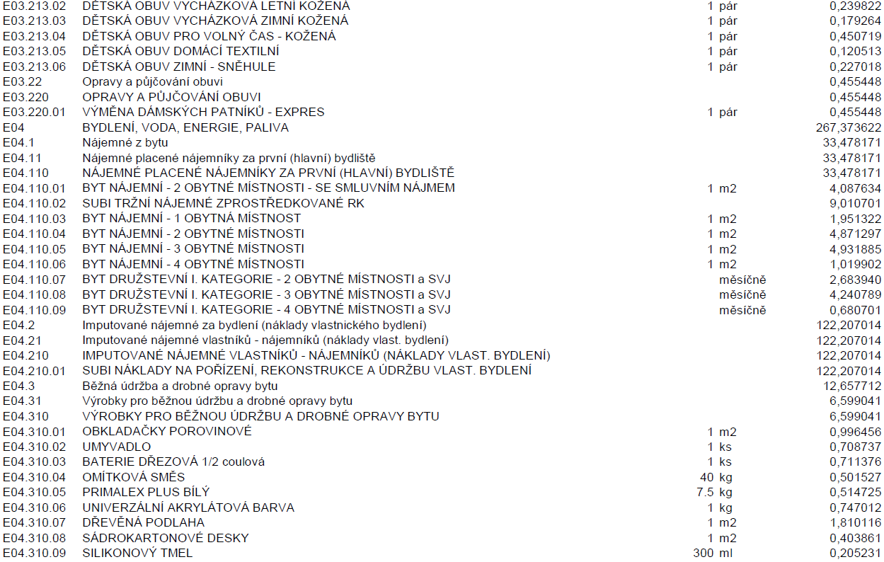
Jak se měří inflace?

Slide 9
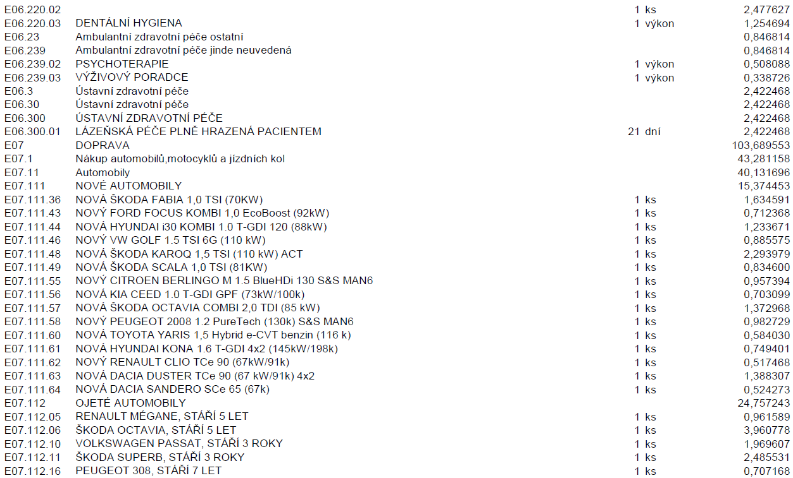
Jak se měří inflace?

Slide 10
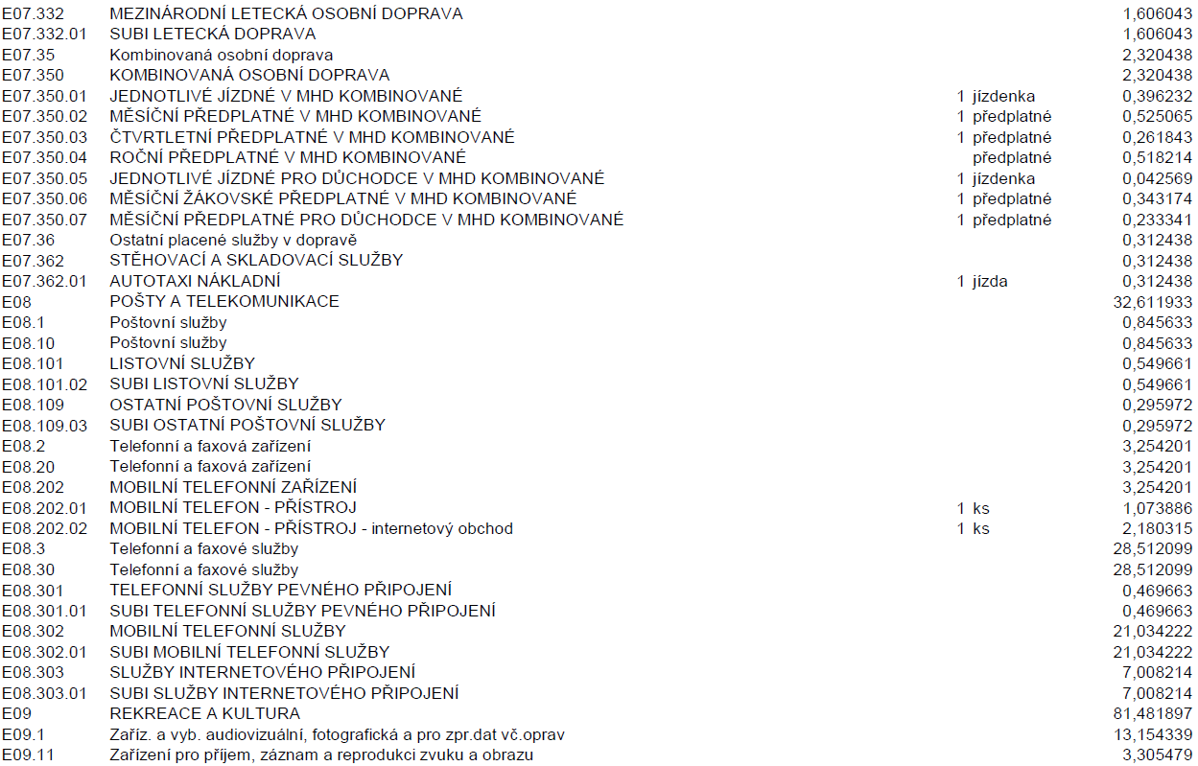
Jak se měří inflace?

Slide 11
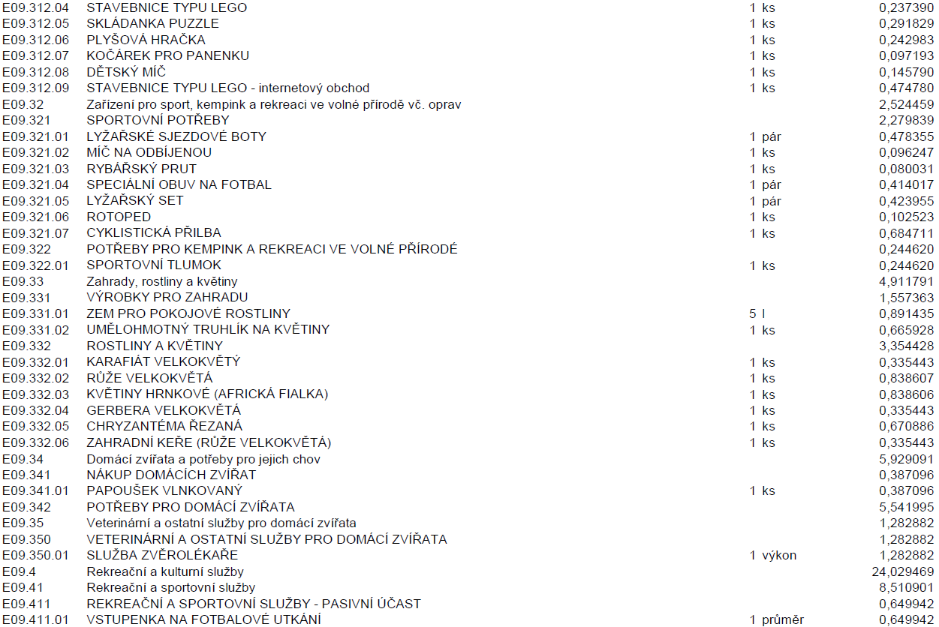
Jak se měří inflace?

Slide 12
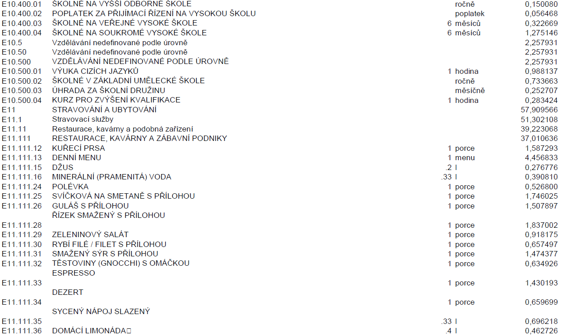
Jak se měří inflace?

Slide 13
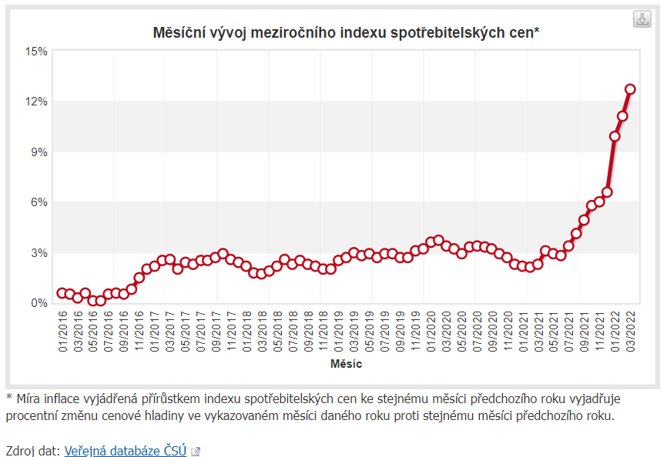
Vývoj inflace, aktuální hodnota a inflační cíl ČNB

Slide 14
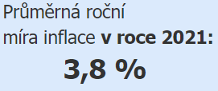
Vývoj inflace, aktuální hodnota a inflační cíl ČNB
průměrná roční inflace 2021:
meziroční inflace leden 2022: 9,9 %
meziroční inflace únor 2022: 11,1 %
meziroční inflace březen 2022: 12,7 %
na základě současných opatření očekávaný pokles ve 3.Q 2022
inflační cíl ČNB: 2 % (aktuálně předpoklad v roce 2023)

Slide 15
Ceny zboží a jejich regulace ČNB
na cenu zboží má vliv mnoho věcí
ČNB výrazně ovlivňuje některé z nich

Slide 16
Příčiny dnešní inflace
standardní fungování trhu
rozpočtová politika vlády
zrušení superhrubé mzdy
zásobování ekonomiky penězi
Covid
zpomalení dodavatelského řetězce na globální úrovni
nedostatek zboží
zdražování cen energií
zdražování cen zdrojů
válka na Ukrajině

Slide 17
Jak ČNB reguluje inflaci?
kurzový kanál
úrokový a úvěrový kanál
kanál cen aktiv
Tisk peněz

Slide 18
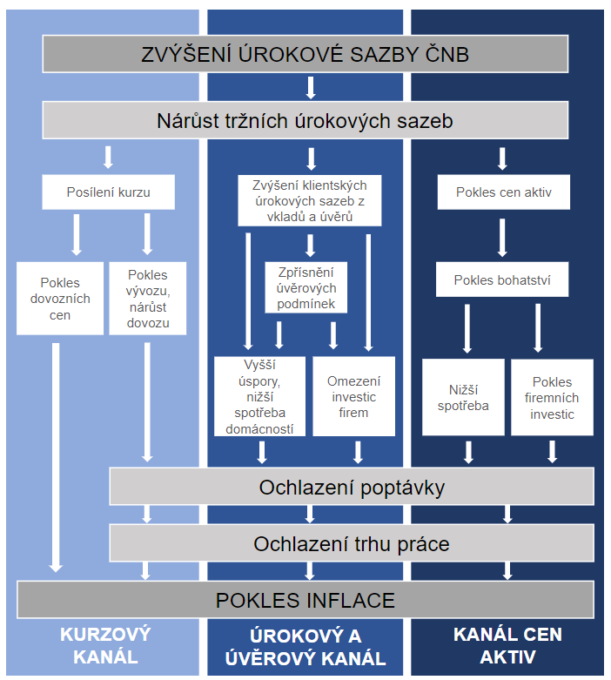
Jak ČNB reguluje inflaci?

Slide 19
Jak naložit s penězi jako drobný střadatel?
Bankovní produkty
  1.1) Spořící účty
  1.2) Termínované vklady
Protiinflační dluhopisy
Krátkodobé investice (spekulace)
  3.1) FOREX
  3.2) Kryptoměny
  3.3) Akcie
  3.4) Indexy
Dlouhodobé investice
  4.1) Akcie
  4.2) Akciové indexy
  4.3) Podílové fondy
  4.4) Nemovitosti
  4.5) Zlato

Slide 20
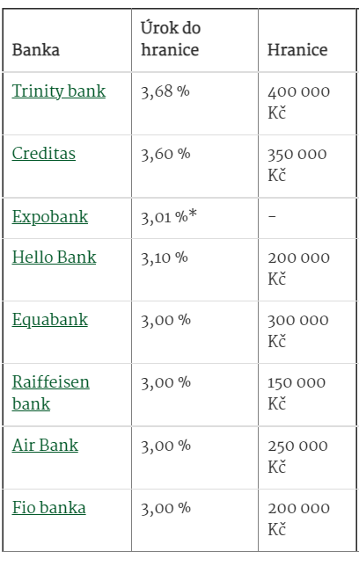
Krátkodobé nástroje: spořící účty

Slide 21
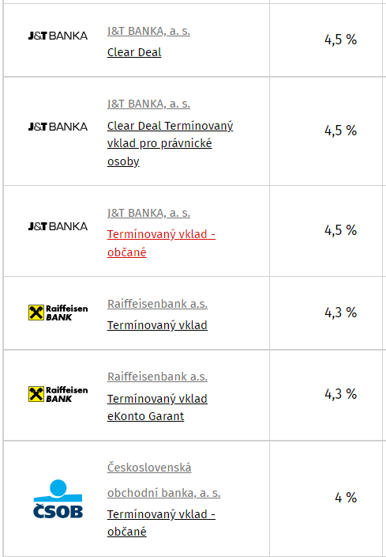
Krátkodobé nástroje: termínované vklady

Slide 22
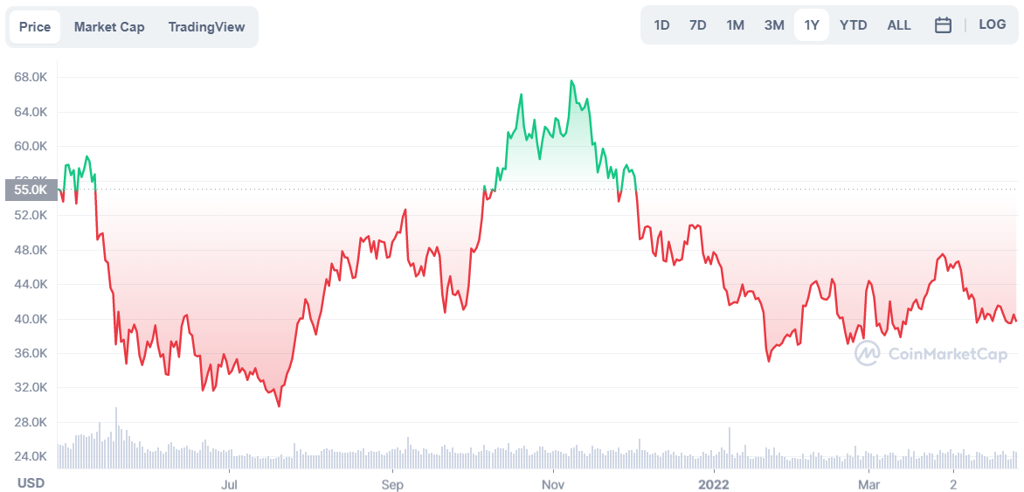
Kryptoměny

Slide 23
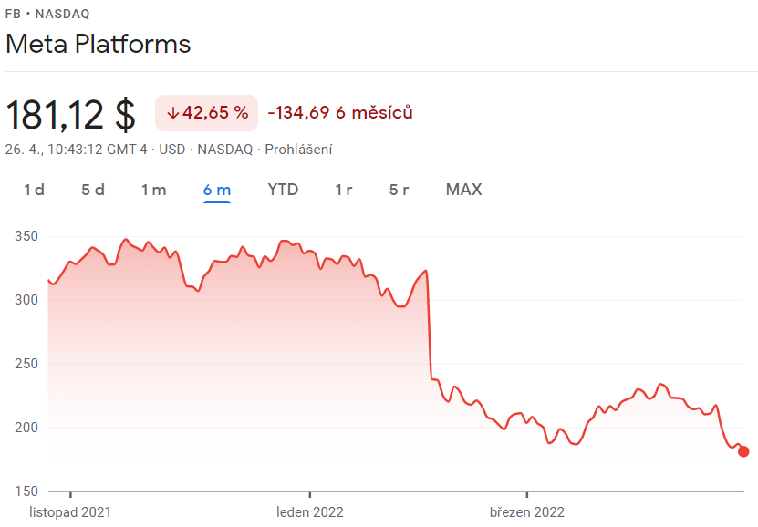
Krátkodobé nástroje: Akcie spekulace

Slide 24
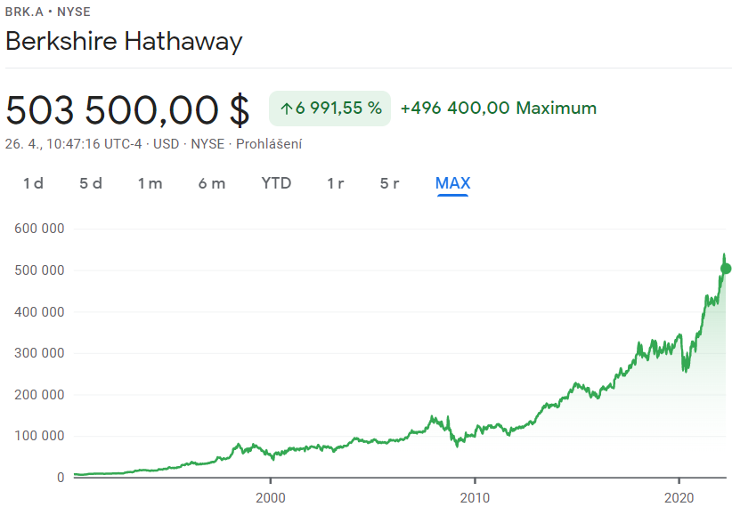
Dlouhodobé nástroje: akcie

Slide 25
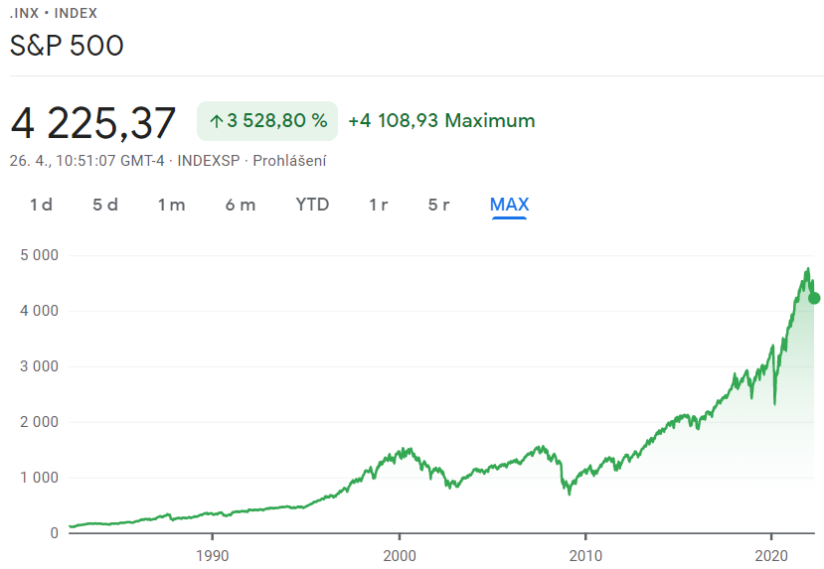
Dlouhodobé nástroje: akciové indexy

Slide 26
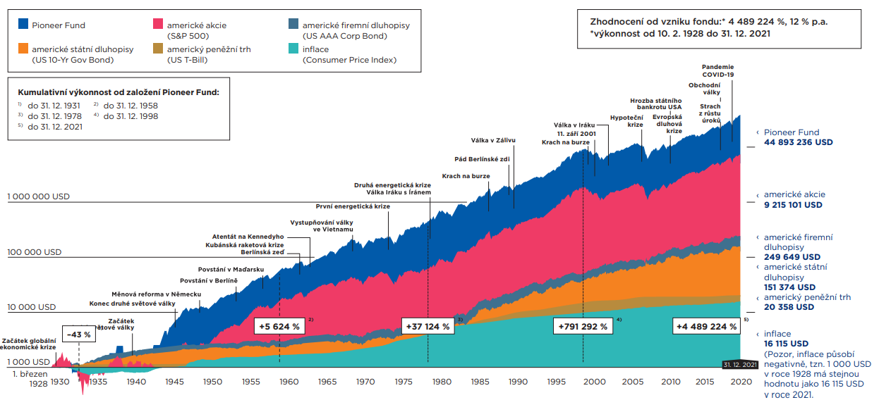
Dlouhodobé nástroje: podílové fondy

Slide 27
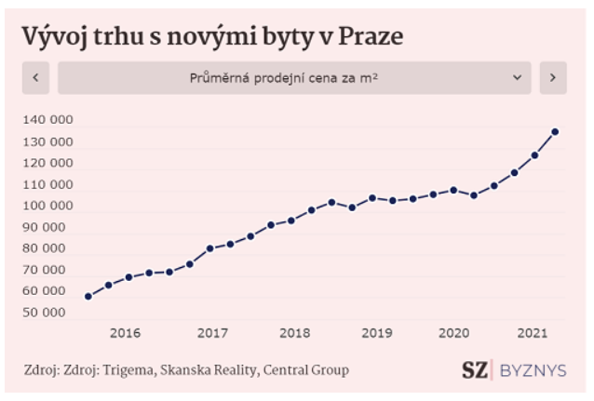
Dlouhodobé nástroje: nemovitosti

Slide 28
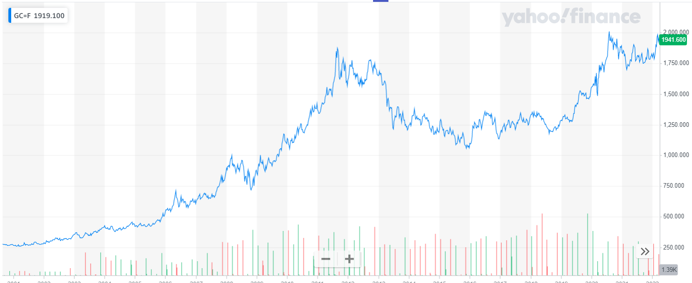
Dlouhodobé nástroje: zlato

Slide 29
Q&A
Děkuji za pozornost

